Slide 1
Verwarming & Koeling
IBS Mijn Onderneming
Les 4 Water en energie

Slide 2
De 1e les

Slide 3
Plan van aanpak gedragverandering

Slide 4
Instrumenten

Slide 5
Opdracht
Bedenk per determinant één concrete maatregel per type instrument die kan worden ingezet om een bijdrage te leveren aan het realiseren van de klimaattafel (Elektriciteit /Gebouwde omgeving)
(= 12 maatregelen)

Slide 6
De 2e les

Slide 7
Opdrachten
Opdracht:
Wat is een passiefhuis en wat is hier bouwkundig (fundering, constructie en dak) ‘bijzonder’ aan.
Beschrijf dit in je uitwerking en plaats er passende afbeeldingen bij.
Passief huis uitgelegd in 90 seconde
Op z’n Vlaams

Slide 8
De 3e les

Slide 9
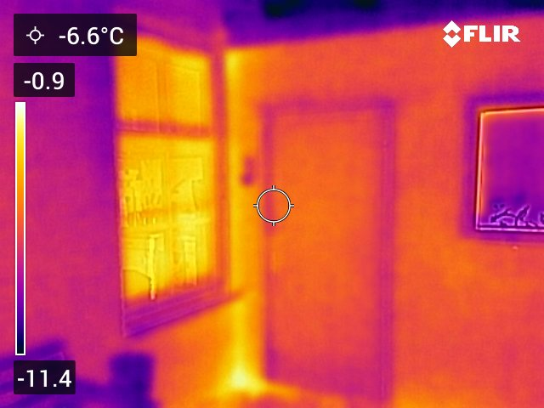
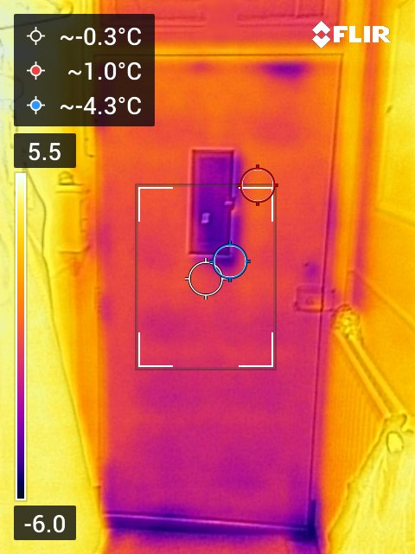
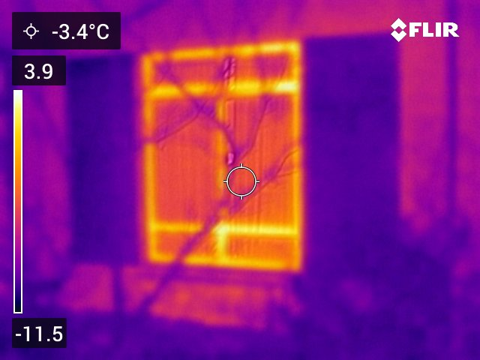
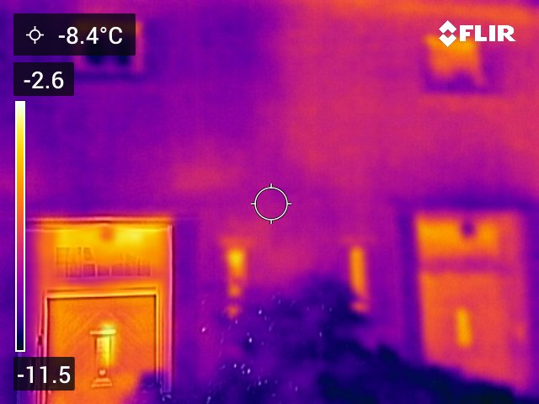

Slide 10
Verwarming en koeling

Slide 11
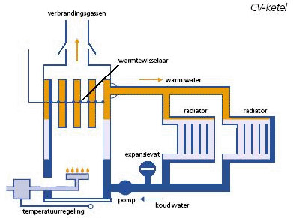
CV Ketel

Slide 12
Stadsverwarming - warmtenet

Slide 13
Warmtepomp

Slide 14
Opdracht
Warmtepompen werken volgens eenzelfde principe. Het type bron en afgifte kan variëren. Welke combinaties kun jij vinden?
Welke factoren spelen een rol bij de keuze die je daarin kunt maken?

Slide 15
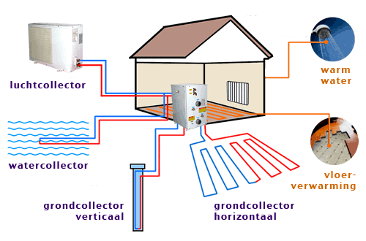

Slide 16
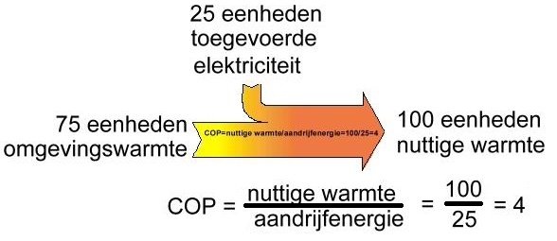

Slide 17
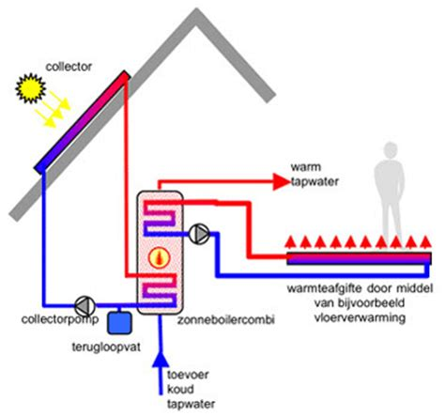
Zonneboiler

Slide 18
Buffervat maakt combineren mogelijk

Slide 19
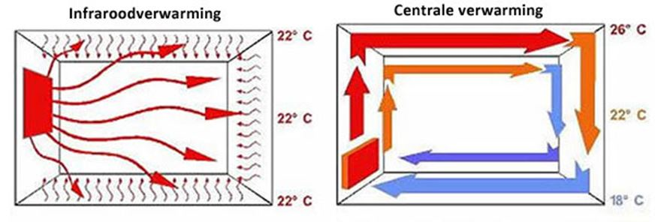
Infrarood

Slide 20
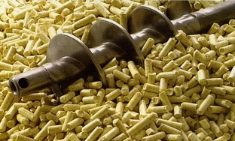
Pelletkachel

Slide 21
Airco

Slide 22
Heb ik dit niet eerder gezien?

